Slide 1

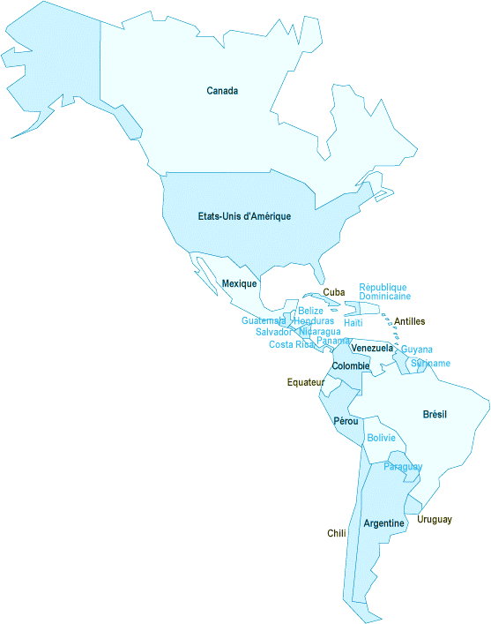



AMÉRICANISATION VERSUS AMÉRICANITÉ :
cadre théorique et manifestations pratiques dans le roman québécois contemporain

Slide 2

Jacques Godbout (1966) : « la nord américanité » = une dimension constitutive des écrivains québécois francophones
Jean-Guy Pilon (1967) : la poésie québécoise = une « réalité issue de l’Amérique »
Michel Tétu (1971) : l’américanité = « une notion anthropologique et sociologique » indispensable à l’émancipation du Nouveau Monde par rapport à des modèles européens
Paul-André Bourque (1975) : l’américanité = « une zone grise de l’inconscient collectif »

Slide 3
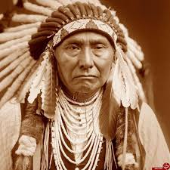
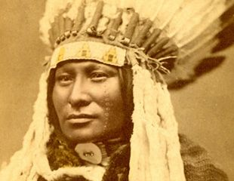
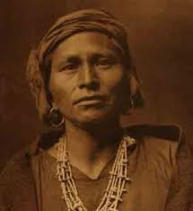

L’Amérique est fondamentalement le lieu d’un conflit entre l’Européen et l’Amérindien. Ce lien peut fort bien se métamorphoser en lutte des Noirs et des Blancs, comme ce fut le cas en Haïti, mais à l’arrière-plan, quand ce n’est pas au premier plan, de toutes les luttes, en Amérique, il y a l’Amérindien. Et c’est dans le mode d’identification des antagonistes à ce combattant premier que se reconnaît l’image de l’américanité, de l’Américain qu’ils défendent, imposent ou souhaitent.
LAROCHE, M. « L’américainité ou l’ambiguïté du je », Études littéraires, vol. VIII, n. 1, avril 1975, « Littérature québécoise et américanité », p. 128.

Slide 4


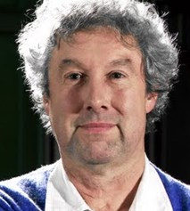

MORENCY, Jean. Le mythe américain dans les fictions d’Amérique de Washington Irving à Jacques Poulin. Québec : Nuit blanche éditeur, 1994.
CHASSAY, Jean-François. L’ambiguïté américaine. Le roman québécois face aux États-Unis. Montréal : XYZ, 1995.

Slide 5





Yvan Lamonde (2001) :
Q = – (F) + (GB) + (USA)² – (R)
Jean Morency (2017) :
Q = – (F)² + (GB) ² + (USA)³ – (R)³

Slide 6
AMÉRICANITÉ
« le sentiment d’appartenance physique et spirituelle au continent nord américain »
« un état d’esprit caractéristique des individus et collectivités d’origine européenne s’étant transplantés sur le continent à l’époque de la colonisation »
AMÉRICANISATION
« l’acquisition d’une culture états-unienne »
« la colonisation culturelle ou littéraire par les États-Unis »

Slide 7
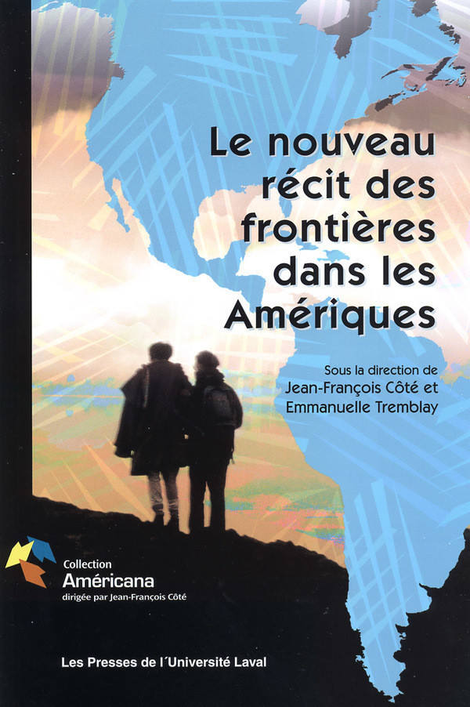



Slide 8

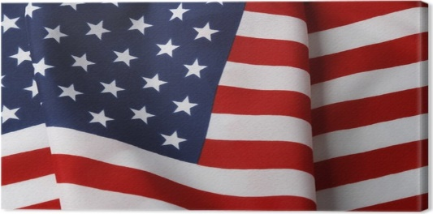

« La place des États-Unis dans l’américanité [... est] primordiale dans les années 1960, et-ce jusqu’à 1990, les États-Unis s’effaceront quelque peu au courant des années 2000 alors que les chercheurs québécois se trouveront des alliés en Amérique latine ou dans la Caraïbe. Les événements du 11 septembre et la guerre en Irak menée par l’administration Bush parachèveront la transformation de l’américanité québécoise, résolument tournée vers une réactualisation mythique continentale. Cette dernière se fera notamment à travers la reconnaissance de l’hétérogénéité des cultures en présence dans les Amériques, leur capacité d’hybridation et d’acceptation du « divers », tout cela dans une harmonie polyphonique. En ce sens, l’Amérique deviendra le lieu d’un décentrement utopique, à savoir hétérotopique, pour reprendre le terme de Michel Foucault. »
GUYOT, Adrien. « Une Amérique en filigrane ». In BERNOVSKI, Victor (dir.) Francité, américanité et indianité dans le roman québécois contemporain. Interculturel Francophonies, n. 32, novembre-décembre 2017, Lecce, Alliance française, pp. 141-142.

Slide 9



I ROMANS DE LA ROUTE
dans le sillage de Volkswagen blues (1984) de Jacques Poulin ou de Petit Homme Tornade (1996) de Roch Carrier
Carnets de naufrage (2000) ou Chercher le vent (2001) de Gilles Vigneault ; Il n’y a plus d’Amérique (2002) de Louis Caron ; Asphalte et vodka (2005) de Michel Vézina ; Nikolski (2005) de Nicolas Dickner ; Nevada est mort (2010) d’Yves Trottier ; Le fil des kilomètres (2013) de Christian Guay-Poliquin ; L’année la plus longue (2015) de Daniel Grenier...

Slide 10



II ROMANS EMBLÉMATIQUES DE LA MODERNITÉ
QUÉBÉCOISE
Le Ciel de Bay City (2009) de Catherine Mavrikakis
Lignes de faille (2006) de Nancy Huston
Hollywood (2012) de Marc Séguin
...

Slide 11





III ÉCOLE DE LA TCHÉN’SSÂ
Samuel Archibald (1978)
Raymond Bock (1981)
William M. Messier (1984)
Daniel Grenier (1972)
Madame Chose (1982)...

Slide 12




IV RÉÉCRITURES IRONIQUES DES MYTHES ÉTATS-UNIENS

Slide 13

[L]e roman français s’intéresse plutôt aux idées, tandis que le roman américain s’intéresse davantage à l’action. Or, nous sommes des Français d’Amérique, ou des Américains d’origine française, si vous aimez mieux. Nous avons donc la possibilité au Québec, d’écrire un roman qui sera le produit de la tendance française et de la tendance américaine. C’est ça que j’appelle le grand roman de l’Amérique.
POULIN, Jacques. Les grandes marées. Montréal : Leméac, 1978, pp. 175-176.

Slide 14
JE VOUS REMERCIE DE VOTRE ATTENTION !

